Slide 1
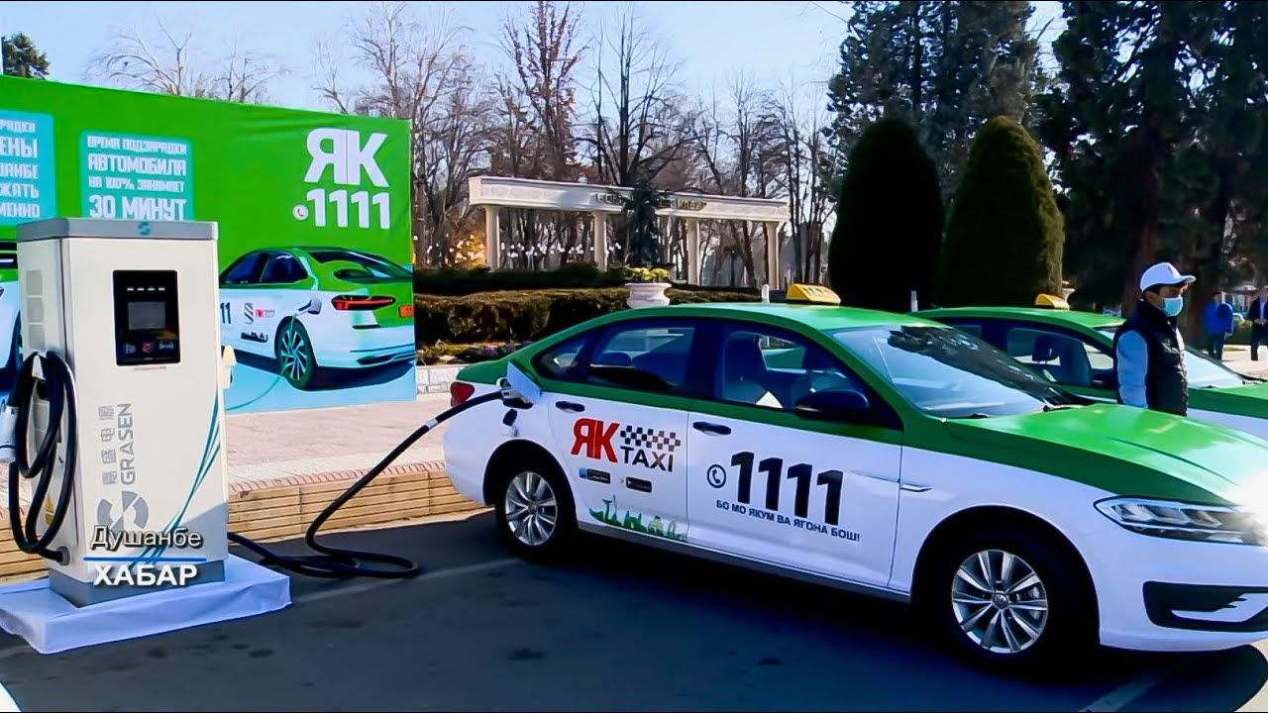
Рафти иҷрои «Барномаи рушди нақлиёти барқӣ дар Ҷумҳурии Тоҷикистон барои солҳои 2023-2028»
ВАЗОРАТИ НАҚЛИЁТИ ҶУМҲУРИИ ТОҶИКИСТОН

Slide 2
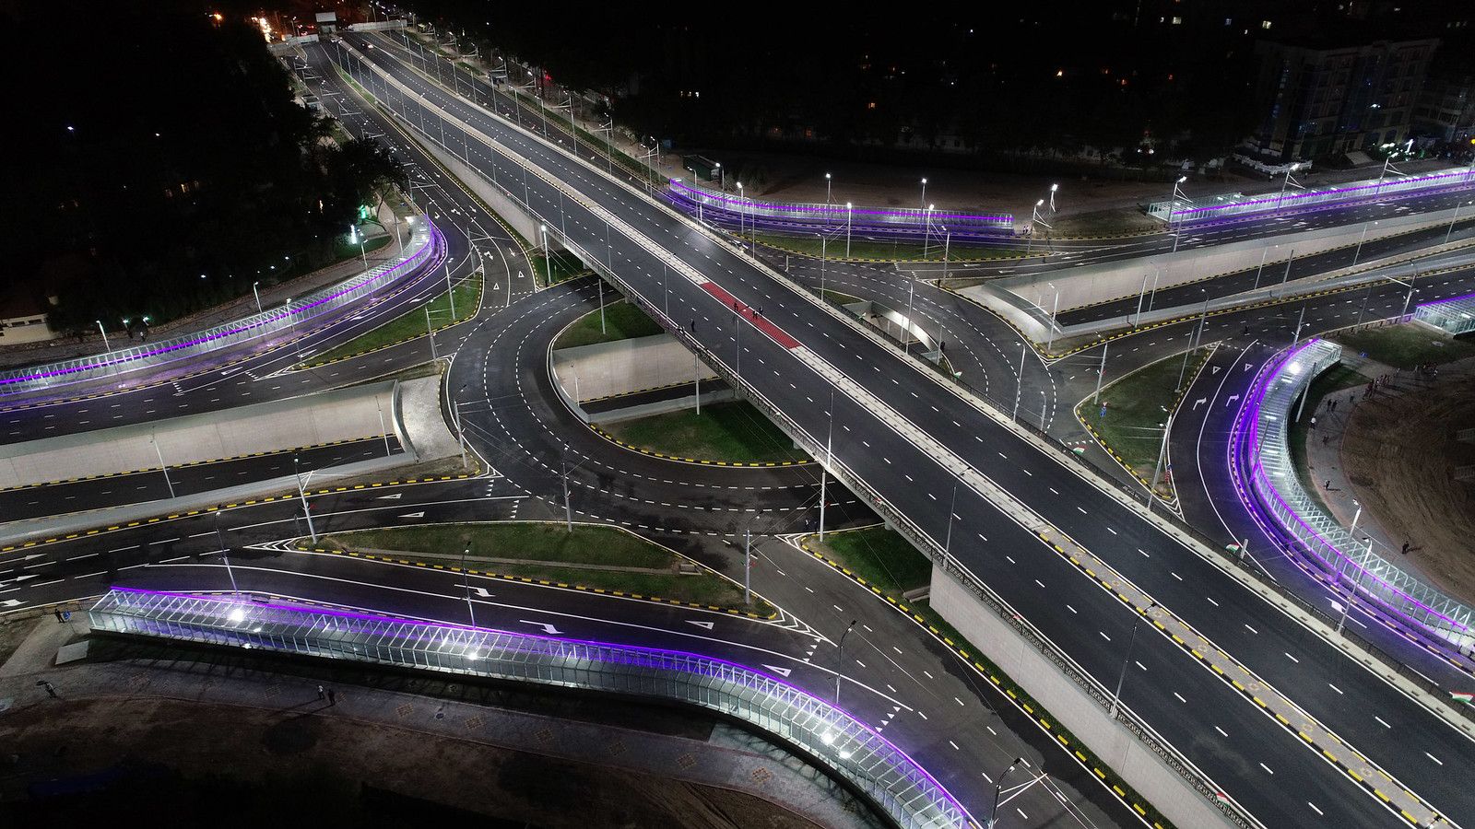
Мақсадҳои Барнома
баланд бардоштани рақобатпазирии иқтисодиёти миллӣ ва ба тағйирёбии иқлим мутобиқ гардонидани он
ҳифзи муҳити зист ва беҳтар намудани вазъи экологии кишвар
ноил шудан ба ҳадафҳои рушди устувор, аз ҷумла муқовимат бо тағйирёбии иқлим
таъмини дастрасии умум ба манбаҳои неруи арзон ва боэътимод,

Slide 3
ВАЗОРАТИ НАҚЛИЁТИ
ҶУҲУРИИ ТОҶИКИСТОН
4 - вазифаҳои асосии Барнома
1.Бунёди нуқтаҳои барқгирӣ ва хизматрасонии техникӣ барои нақлиёти барқӣ дар миқёси кишвар
2.Ташаккули маҷмӯи тадбирҳо оид ба ҳавасмандгардонии рушди нақлиёти барқӣ
3.Ташкили шароити мусоид барои безараргардонии аккумуляторҳои нақлиёти барқӣ
4. Ташкили замина барои истеҳсоли нақлиёти барқӣ ва ҷузъиёти таркибии он

Slide 4
Чорабиниҳои нақшаи амали Барнома
1. Фароҳам овардани шароити мусоид барои ҷалби сармоя ҷиҳати рушди нақлиёти барқӣ;
2. Таҳия ва пешниҳоди санадҳои меъёрии техникӣ;
3. Такмили ташкили илмии хизматрасонии нақлиётӣ ва бехатарии нақлиёти барқӣ;
4. Пешниҳоди имтиёзҳои давлатӣ ба истифодабарандагони нақлиёти барқӣ;
5. Инфрасохтори хизматрасонии техникӣ барои нақлиёти барқӣ;
6. Таъсиси инфрасохтори махсус барои нақлиёти барқӣ дар минтақаҳо;
7. Бунёди инфрасохтори ҷамъоварии аккумулияторҳои истифодашуда;

Slide 5
8. Таҳияи имтиёзҳои иловагӣ барои корхонаҳои коркарди дубора ва безараргардонии аккумулияторҳои истифодашуда;
9. Ташкили заминаи мусоид ва ҷалбкунандаи сармоягузорӣ барои бунёди корхонаҳои коркарди дубора ва безараргардонии аккумулияторҳои истифодашуда ;
10. Бунёби корхонаҳои истеҳсоли нақлиёти барқӣ ва қисмҳои асосии он;
11. Пешниҳоди механизми маблағгузории истиеҳсоли нақлиёти автомобилии барқӣ, инчунин қисмҳои таркибии он. Инчунин, рушди ҳамкорӣ бо истеҳсолкунандагони пешсафи ҷаҳонии нақлиёти барқӣ ҷиҳати ташкили истеҳсолот дар Тоҷикистон.

Slide 6
ВАЗОРАТИ НАҚЛИЁТИ
ҶУҲУРИИ ТОҶИКИСТОН
Маблағгузории пешбинишуда
228 млн. 916 ҳазор сомонӣ дар умум
1 млн. 390 ҳазор сомонӣ аз буҷети давлатӣ
6 млн. 156 ҳазор сомонӣ аз шарикони рушд
221 млн. 370 ҳазор сомонӣ аз бахши хусусӣ
пешбинӣ гардидааст.

Slide 7
ВАЗОРАТИ НАҚЛИЁТИ
ҶУҲУРИИ ТОҶИКИСТОН
Стандартҳои қабулгардида
Аз ҷониби Вазорат дар ҳамбастагӣ бо мақомоти дахлдори кишвар бо мақсади таъмини заминаи меъёрию ҳуқуқӣ бо истифода аз таҷрибаи кишварҳои хориҷӣ бо мақсади иҷрои бандҳои дахлдори Нақшаи амали Барнома 15 адад ҳуҷҷатҳои техникӣ ва стандартҳои байналмилалӣ таҳия гардида, 14 –тои он аз тарафи Агентии “Тоҷикстандарт” қабул карда шуд.

Slide 8
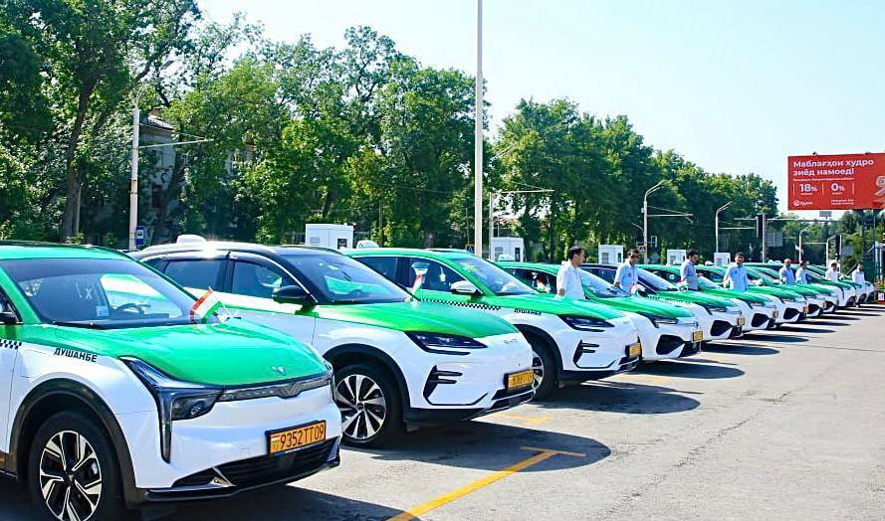
Воридоти нақлиёти барқи ба ҳолати 01.07.2024
8187 адад электромобил
20 автобус, микроавтобус,
32 адад боркаш
865 воситаҳои махсуси барқии борбардор (электропогрузчик)
9104 адад дар умум
30 адад электробусҳо
ба маблағи 9,9 млн.доллар аз ҶДММ “Акиа Авесто Автоматив Индастри”

Slide 9
Нуқтаҳои барқгирӣ ба ҳолати 01.07.2024
Ҳамагӣ дар миқёси кишвар 173 адад
Ш. Душанбе - 141 адад (15 адад аз ҳисоби Мақомоти иҷроияи ҳокимияти давлатии шаҳри Душанбе барои электробусҳо)
вилояти Суғд -9 адад
вилояти Хатлон – 9 адад
НТҶ - 3 адад
ВМКБ - 10 адад

Slide 10
БА ДИҚҚАТАТОН ТАШАККУР !

